Slide 1
GraphQL 기반 대규모 웹 서비스 구축 - 관련연구 발표 -
2015104215 장재혁

Slide 2
목차
GraphQL 상세
GraphQL 구현체
선행 연구

Slide 3
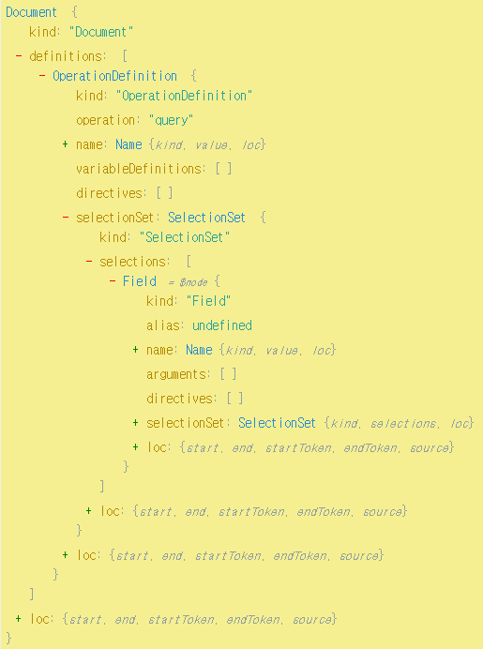
GraphQL
Facebook에서 만든 네트워크 호출 규약. 어플리케이션단 위 어디든 동작
타입 기반의 API 호출 쿼리 언어
1. Schema에 데이터 타입 정의
2. Query 요청
3. AST 파싱
4. 응답
type Query {
me: User
}
type User {
id: ID
name: String
}
{
me {
id,
name
}
}
{
"me": {
“id": “2015104215“,
"name": “Jang“,
}
}

Slide 4
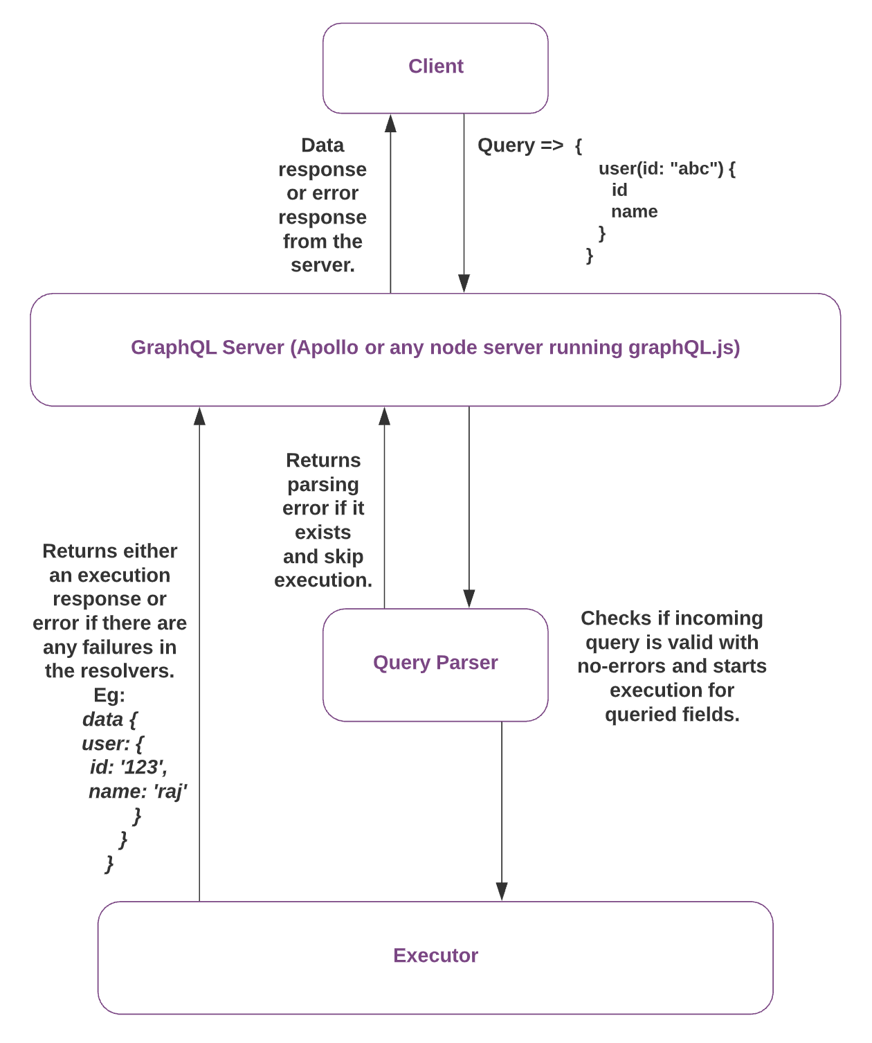
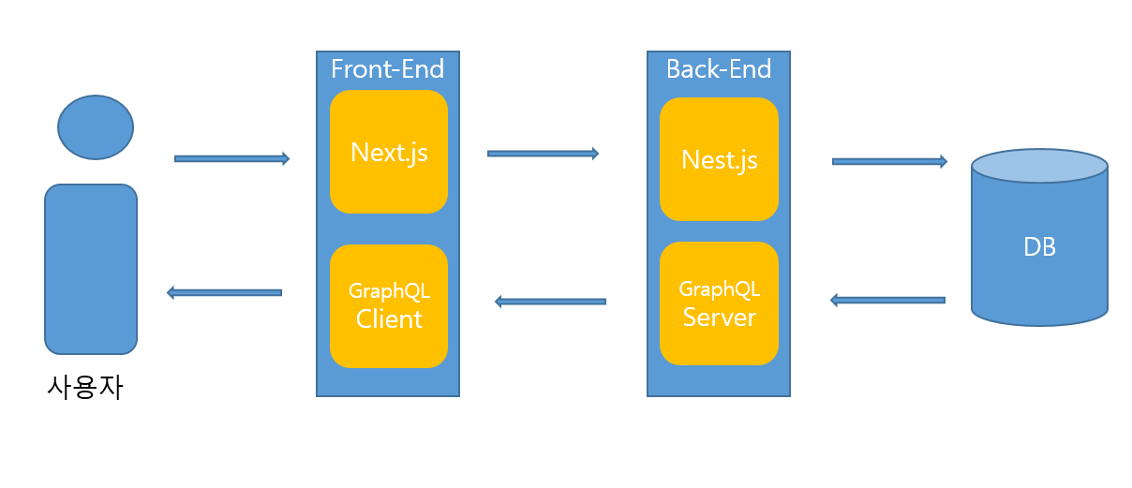
GraphQL
간략한 서버 전체 구조
GraphQL 부분 구조

Slide 5






GraphQL 구현체
:
SQL
GraphQL

Slide 6
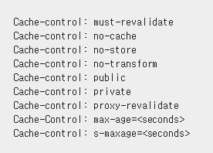
GraphQL 구현체 - Apollo
Query, Schema, AST Parser 구현
Cache 구현
REST Cache
GET / : Browser 단에서 Cache 지원
POST /post/123 : HTTP Header 통해 지원
GraphQL (Apollo) Cache
type Query {
me: User
}
type User {
id: ID
name: String
}
Object Unique Identifier Cache Policy

Slide 7
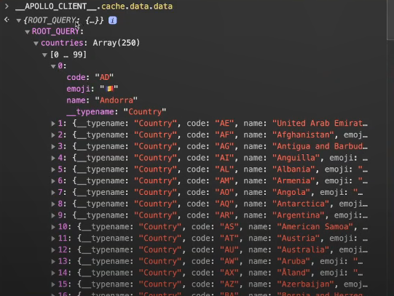
GraphQL 구현체 - Apollo
Client에서 정규화를 거친 뒤 InMemoryCache로 저장

Slide 8
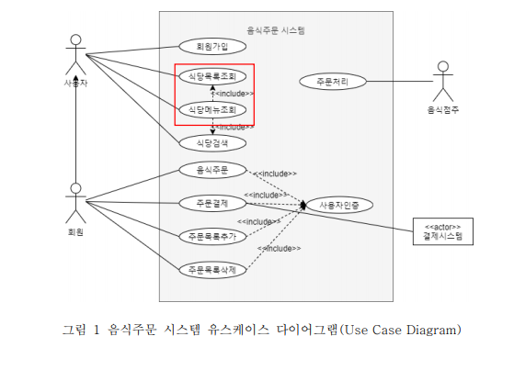
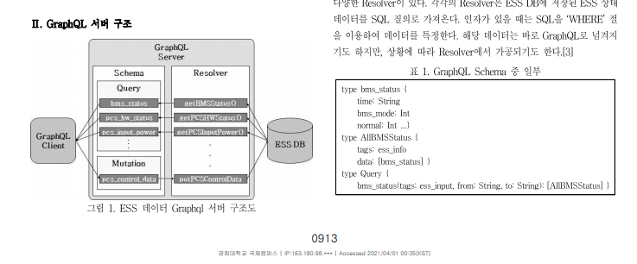
선행연구
이응기, 권기웅, 윤정미. (2020). GraphQL을 이용한 가정용 에너지저장시스템 상태 API 서버 구현. 한국통신학회 학술대회논문집, (), 913-914.
임도영. "마이크로서비스 아키텍처와 GraphQL을 활용한 웹 서비스." 국내석사학위논문 중앙대학교 대학원, 2021. 서울

